Slide 1
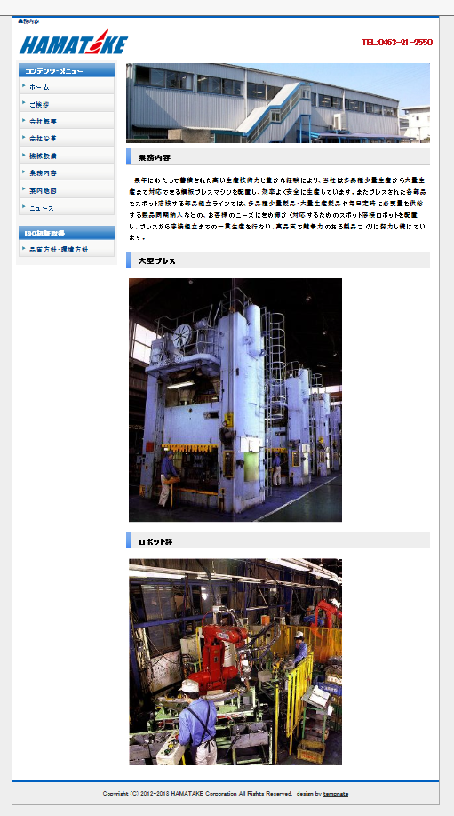
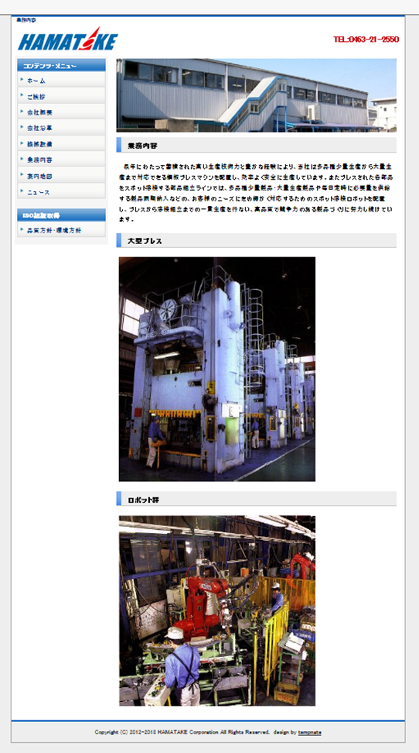
2018年8月 日依頼
社長指示20180613
下に続けて中津工場の写真を載せる
『スポット』を削除
『スポット』を削除
本社工場
大型プレスTDMライン 5００ｔ（1台）・35０ｔ（3台）
スポット溶接工程
下に続けて中津工場の写真を載せる

Slide 2
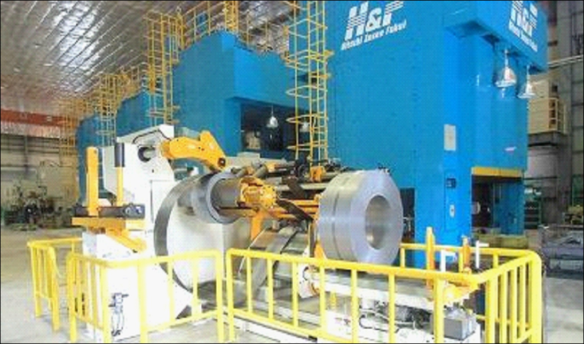
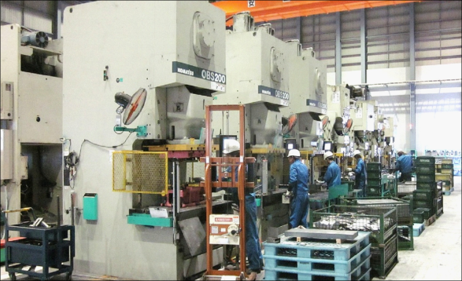
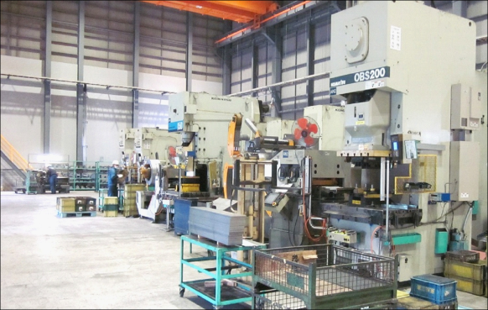
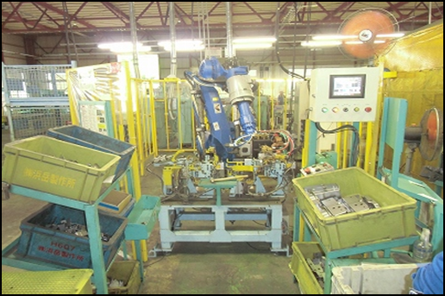
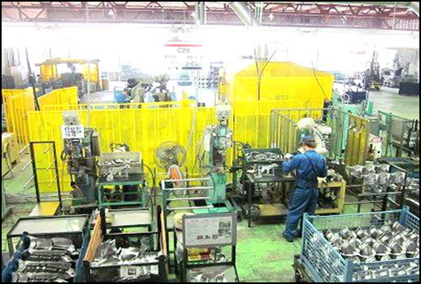
大分中津工場
大型プレスTDMライン [ロボット取り出し] ６００ｔ（２台）・4００ｔ（２台）
小型プレスTDMライン 80ｔ～200ｔ
小型プレスBL・PRG レベラー ２００t
スポット溶接工程
NUT付け、その他汎用工程

